Slide 1


Slide 2
ZA ZAČETEK
Ali si že kdaj prebral_a kakšen fejk news?
Ali kdaj klikneš na novico, ker ima "klikabilen" naslov?
Ali kdaj preveriš avtorja novice/ videa/ objave/ instastory-a?

Slide 3
Kaj je medijska pismenost?
Medijska pismenost pomeni, da se znamo varno in odgovorno gibati po medijskem prostoru ter kritično vrednotiti informacije, ki jih prejemamo.
Medijska pismenost vključuje:
uporabo medijev,
kritično mišljenje,
ustvarjanje vsebin.

Slide 4

MEDIJSKA MANIPULACIJA
Medijska manipulacija vključuje uporabo različnih tehnik, s katerimi mediji namerno oblikujejo ali izkrivljajo informacije za vplivanje na percepcijo javnosti.
IZBIRA BESED
PRISTRANSKO POROČANJE
UPORABA SLIK

Slide 5
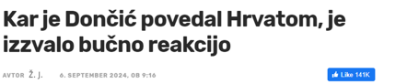
SEZNACIONALISTIČNI NASLOVI
Naslovi nas pogosto šokirajo in spodbudijo k branju. Ste že videli naslov, kot je “Ne boste verjeli, kaj se je zgodilo? Takšni naslovi so ustvarjeni, da pritegnejo vašo pozornost in klik.

Slide 6
PRISTRANSKOST IN STEREOTIPI
Mediji lahko dajejo prednost eni strani zgodbe in ustvarjajo stereotipe. Pomislimo, ali bi zgodbo lahko predstavili tudi drugače.
UPORNIKI
TERORISTI

Slide 7
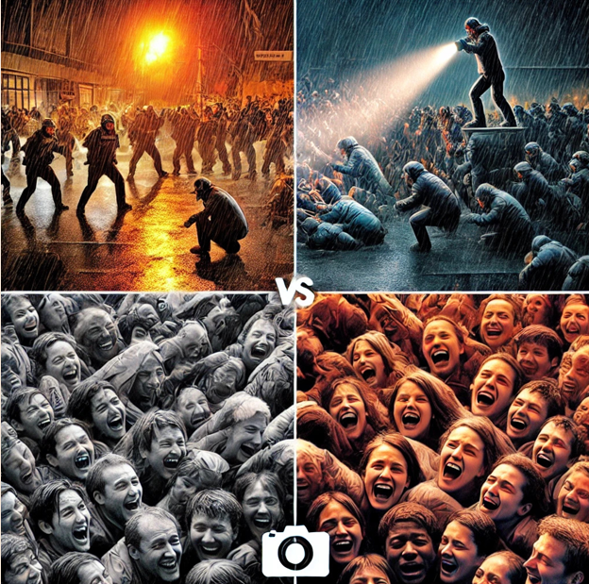
MOČ SLIK
Slike hitro sprožijo čustva, zato jim pogosto verjamemo. A slike ne povedo vedno celotne zgodbe. Vprašajmo se, ali je slika resnična in kaj nam želi pokazati.

Slide 8
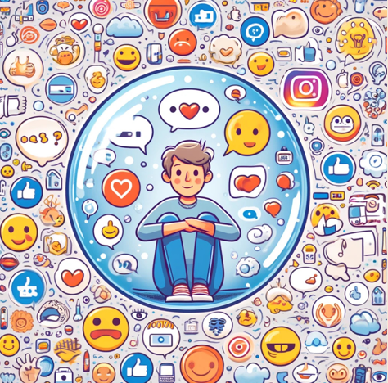
ALGORITMI IN INFORMACIJSKI MEHURČKI
Algoritmi nam prikazujejo vsebine glede na to, kaj smo že všečkali ali gledali. Tako ostajamo v informacijskem mehurčku in vidimo le vsebine, ki potrjujejo naša prepričanja. Pomislimo, ali bi lahko pogledali tudi kaj drugačnega, da bolje razumemo celotno sliko.

Slide 9
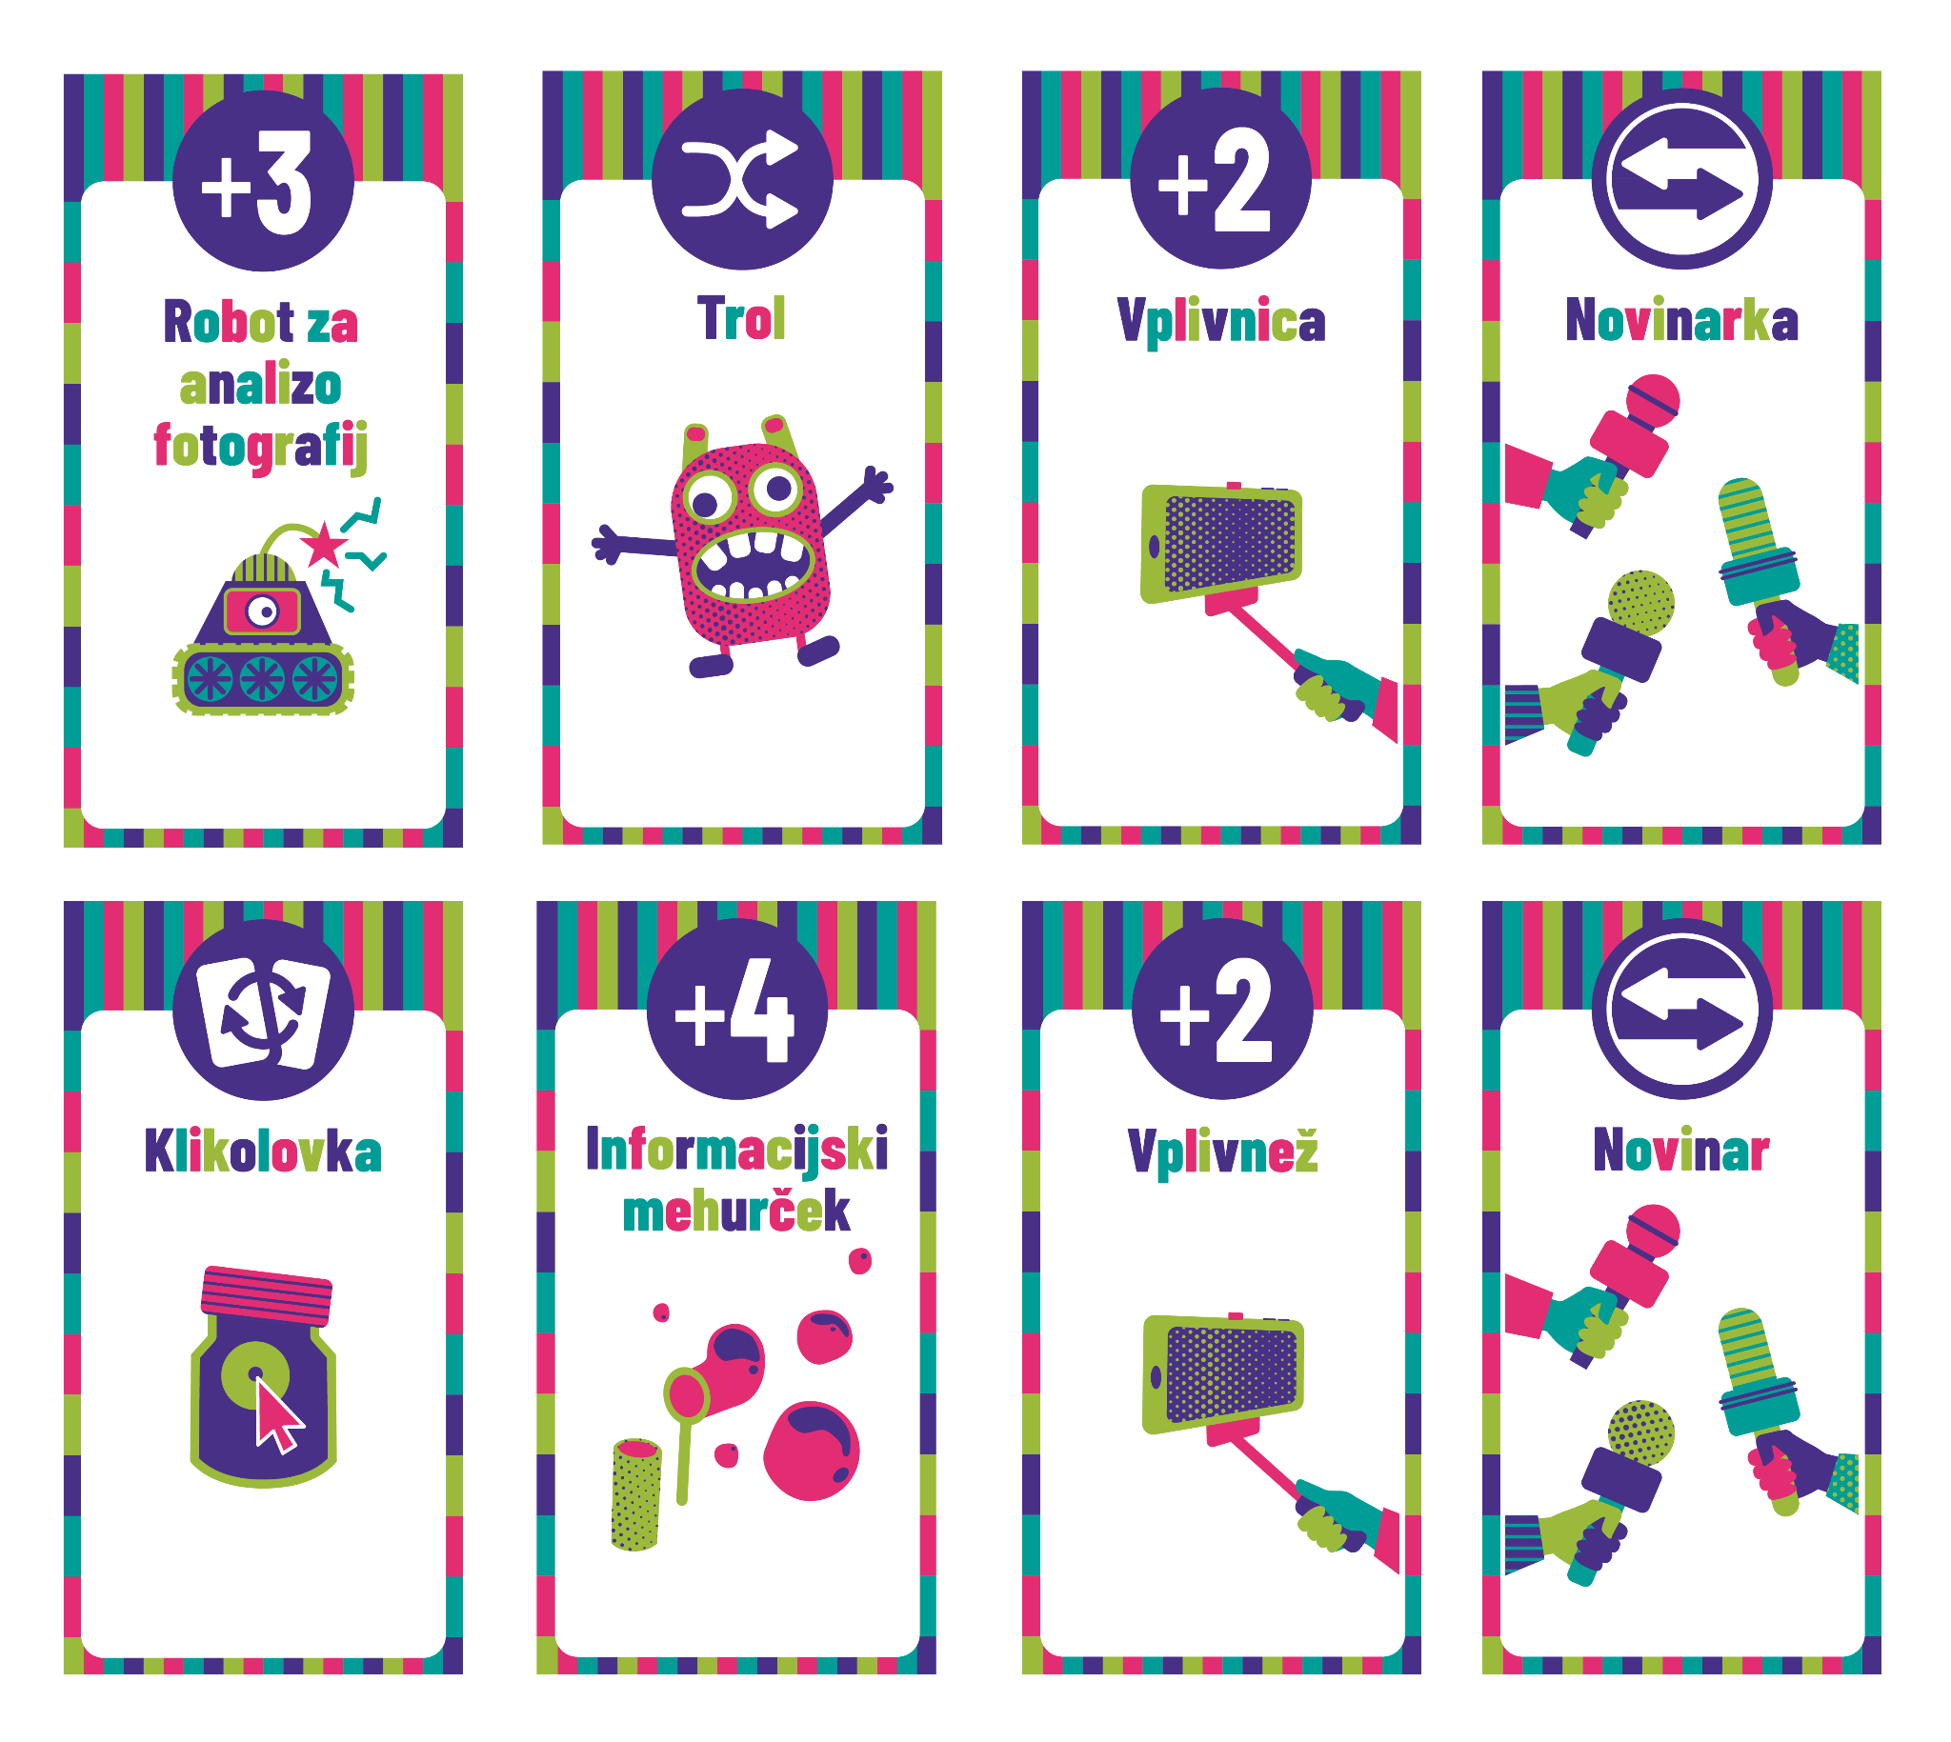
IGRAMO FULFEJK - AKCIJSKE KARTE
Klikolovka: Igralec/igralka, ki uporabi Klikolovko, lahko zamenja svoje karte z izbranimi kartami drugega igralca/igralke

Slide 10

IGRAMO FULFEJK - AKCIJSKE KARTE
Preverjevalci dejstev: Igralec/igralka lahko skupaj s to karto odloži vse karte ene izbrane barve.

Slide 11
IGRAMO FULFEJK - AKCIJSKE KARTE
Trol: Igralec/igralka vzame vse karte nasprotnikov/nasprotnic, jih premeša in razdeli nazaj med nasprotnike/nasprotnice. Karte deli v smeri urinega kazalca, dokler jih ne zmanjka. Začne z igralcem/igralko, ki sedi na njegovi/njeni levi.

Slide 12
IGRAMO FULFEJK - AKCIJSKE KARTE
Robot za preverjanje fotografij: Vsi igralci/igralke s “fotografijo” na kartah (razen igralca/igralke, ki uporabi to karto) vzamejo po 3 nove karte.

Slide 13
IGRAMO FULFEJK - AKCIJSKE KARTE
Novinarka in Novinar: Karta obrne smer igre.

Slide 14
IGRAMO FULFEJK - AKCIJSKE KARTE
Vplivnica in Vplivnež: Naslednji/naslednja igralec/igralka mora vzeti 2 karti s kupa.

Slide 15
IGRAMO FULFEJK - AKCIJSKE KARTE
Informacijski mehurček: Naslednji/naslednja igralec/igralka mora vzeti 4 karti s kupa.

Slide 16
IGRAMO FULFEJK - AKCIJSKE KARTE
Klikolovka: Igralec/igralka, ki uporabi Klikolovko, lahko zamenja svoje karte z izbranimi kartami drugega igralca/igralke;
Preverjevalci dejstev: Igralec/igralka lahko skupaj s to karto odloži vse karte ene izbrane barve.
Trol: Igralec/igralka vzame vse karte nasprotnikov/nasprotnic, jih premeša in razdeli nazaj med nasprotnike/nasprotnice. Karte deli v smeri urinega kazalca, dokler jih ne zmanjka. Začne z igalcem/igralko, ki sedi na njegovi/njeni levi.
Robot za analizo fotografij: Vsi igralci/igralke s “fotografijo” na kartah (razen igralca/igralke, ki uporabi to karto) vzamejo po 3 nove karte.
Vplivnica in Vplivnež: Naslednji/naslednja igralec/igralka mora vzeti 2 karti s kupa.
Novinarka in Novinar: Karta obrne smer igre.
Informacijski mehurček: Naslednji/naslednja igralec/igralka mora vzeti 4 karti s kupa.

Slide 17
KAJ SMO OPAZILI?
Ste morda med igro opazili kaj zanimivega ali nenavadnega na karticah?
Ali morda veste, zakaj so na vsaki od igralnih kartic navedeni avtorji, viri in ocene senzacionalnosti in resničnosti?

Slide 18
DELO V SKUPINAH

Slide 19
KRITIČNO MIŠLJENJE - KLJUČ DO PREPOZNAVANJA DEZINFORMACIJ
Kdo je avtor?
Zakaj je to objavil?
Kje je bila informacija objavljena?
Kakšen je namen avtorja?
Kaj želi avtor z besedilom, objavo doseči?

Slide 20
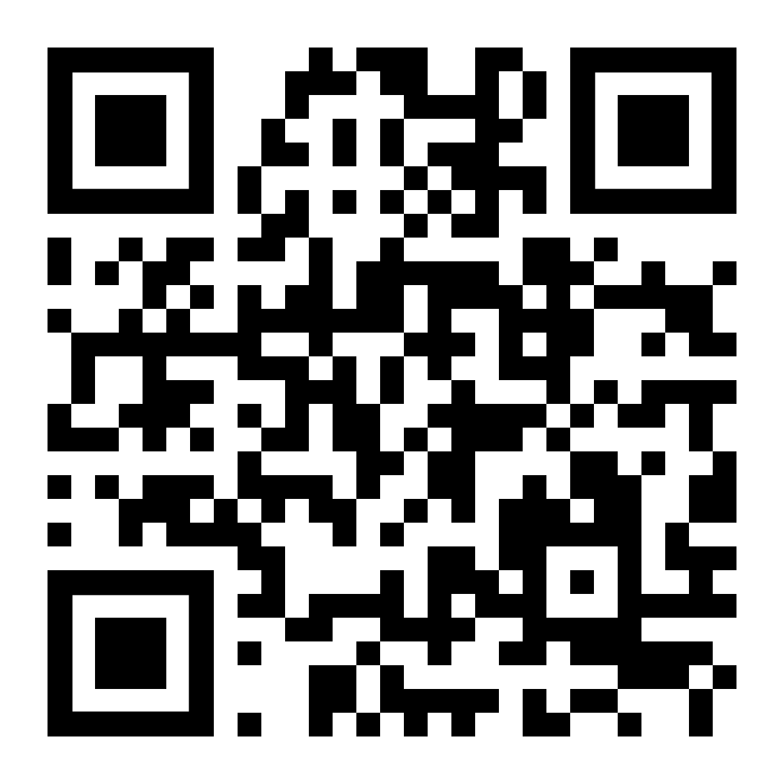
EVALVACIJA DELAVNICE

Slide 21


